Slide 1




Finanzas: El campo de juego perfecto para un mac
Modelación, Optimización y IA en la Banca de Vanguardia
Luis Giovanni Guerrero García

Slide 2
¿Por Qué un MAC en Finanzas?
01
Contexto
02
Propuesta de Valor
03
Proceso Central
04
Casos de Éxito

Slide 3


Contexto
El panorama competitivo de la banca moderna
01
Saturación de productos financieros.
02
Margen de interés decreciente.
03
Clientes más informados y exigentes
04
Hiperpersonalización

Slide 4




Propuesta de Valor
El Perfil MAC como Solución
Pensamiento Abstracto
Conocimiento en Cómputo
Modelación Matemática
Notes:
el rigor abstracto del matemático y el pragmatismo creativo del ingeniero de software. Y el mundo bancario moderno no se mueve con dinero; se mueve con datos, modelos y algoritmos. Es decir, se mueve con lo que nosotros hacemos.

Slide 5
Propuesta de Valor
El Perfil MAC como Solución
Pensamiento Abstracto
Conocimiento en Cómputo
Modelación Matemática
MAC cierra la brecha entre la Teoría y la Ejecución, entre IT y Negocios.

Slide 6







Proceso Central:
De los datos a la decisión – Nuestro framework de operación.
Descubrimiento y Diagnóstico
Implementación y Automatización
Entender el problema de negocio y los datos disponibles.
Llevar el modelo a producción de manera robusta y escalable.
Diseño y Modelación
Impulso y Monitoreo
Crear la solución analítica.
Garantizar que el modelo genere valor continuo y se adapte.

Slide 7



Casos de exito
Aterrizando la teoría en resultados medibles.
http://drewconway.com/zia/2013/3/26/the-data-science-venn-diagram

Slide 8

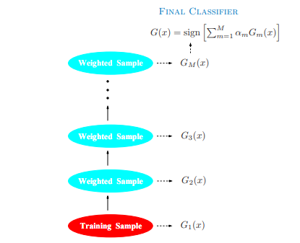
Versionamiento y Migración de Modelos
MIGRAR MODELOS DE MACHINE LEARNING
Traducir la logica detras del modelo

Slide 9
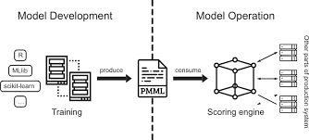
Versionamiento y Migración de Modelos
MIGRAR MODELOS DE MACHINE LEARNING
Ambientar el modelo en un lenguaje mas robusto
Diagrama de flujo de trabajo ágil para ciencia de datos. Wismut Labs.
Disponible en: https://wismutlabs.com/blog/agile-data-science-2/

Slide 10

Optimización de portafolios
RENTABILIDAD MAXIMA CON LOS SIGUIENTES REQUERIMIENTOS
•Tasa objetivo
•Nivel de perdidas
•Mínima colocación
•Posibilidad de n tasas distintas

Slide 11
Optimización de portafolios
RENTABILIDAD MAXIMA CON LOS SIGUIENTES REQUERIMIENTOS
•Tasa objetivo
•Nivel de perdidas
•Mínima colocación
•Posibilidad de tasas distintas
RESULTADO:
Incremento en ganancias y modificando el comportamiento del portafolio
Global Finance. (2018). Global Finance Names Innovators 2018. Global Finance Magazine. https://gfmag.com/award/global-finance-names-innovators-2018/

Slide 12

Asignación de Ofertas
Mejorar la experiencia del cliente y maximizar rentabilidad
Calcular valor de cada oferta
Ofertas personalizadas
Mantener el riesgo
Cumplir metas de negocio

Slide 13
Asignación de Ofertas
Mejorar la experiencia del cliente y maximizar rentabilidad
Calcular valor de cada oferta
Ofertas personalizadas
Mantener el riesgo
Cumplir metas de negocio
RESULTADO:
Ofertas personalizadas e incremento en la respuesta de todos los productos

Slide 14

Score card
Mejorar score de clientes sin experiencia crediticia
Uso de data no tradicional
Sample design
Score universal
Global Finance. (2025, Month Day). Press release: Global Finance presents the inaugural AI in Finance Awards and names the AI in Consumer Banking honorees for 2025 [Press release]. Global Finance Magazine. https://gfmag.com/award/winner-announcements/press-release-global-finance-presents-the-inaugural-ai-in-finance-awards-and-names-the-ai-in-consumer-banking-honorees-for-2025/

Slide 15
Score card
Mejorar score de clientes sin experiencia crediticia
Uso de data no tradicional
Sample design
Score universal
RESULTADO:
Incremento del tarjetas aprobadas manteniendo el mismo riesgo
Global Finance. (2025, Month Day). Press release: Global Finance presents the inaugural AI in Finance Awards and names the AI in Consumer Banking honorees for 2025 [Press release]. Global Finance Magazine. https://gfmag.com/award/winner-announcements/press-release-global-finance-presents-the-inaugural-ai-in-finance-awards-and-names-the-ai-in-consumer-banking-honorees-for-2025/

Slide 16
Data modular
More data beats better math
App
Customer behaviore
Historical payments
Product holding
etc.

Slide 17
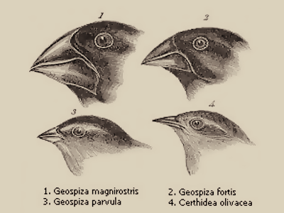
Meta-Learning: Analogy with the evolution
Josua Bengio: https://bengio.abracadoudou.com/publications/pdf/bengio_1991_ijcnn.pdf
Universidad Juárez del Estado de Durango (UJED). (2024). Memorias del 57 Congreso Nacional de la Sociedad Matemática Mexicana. Sociedad Matemática Mexicana. https://www.smm.org.mx/57cnsmm/files/Congreso57UJED16.pdf

Slide 18

Camelot
Payroll model
Citibanamex’s Camelot uses artificial intelligence (AI) to expand access to loans—incorporating a reliable employment-stability prediction into credit decisions grew loan eligibility for the bank by over 30%
Global Finance. (2022). Innovators 2022 category honorees. Global Finance Magazine. https://gfmag.com/award/award-winners/innovators-2022-category-honorees/

Slide 19

Turing Score
IA que cuida tu dinero… ¡en 500 milisegundos! Así funciona Turing Score, nuestra innovación
Global Finance. (2022). Innovators 2022 category honorees. Global Finance Magazine. https://gfmag.com/award/award-winners/innovators-2022-category-honorees/

Slide 20

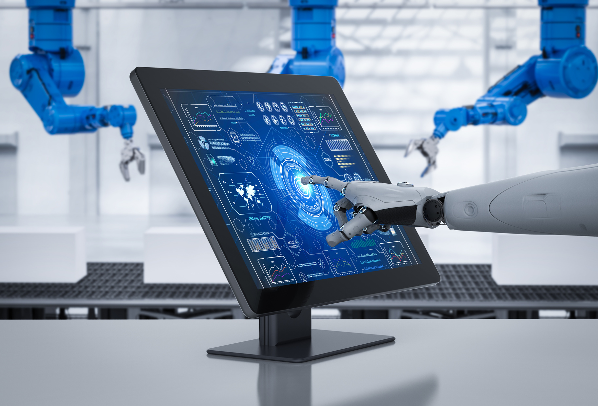
El Plan de Juego
100 puntos Para Prepararse Desde Hoy

Slide 21
El Plan de Juego
100 puntos Para Prepararse Desde Hoy
1 Domina lo basico

Slide 22
El Plan de Juego
100 puntos Para Prepararse Desde Hoy
1 Domina lo basico
10 Programa con proposito

Slide 23
El Plan de Juego
100 puntos Para Prepararse Desde Hoy
1 Domina lo basico
10 Programa con proposito
11 Aprendan a Contar Historias con Datos:

Slide 24
El Plan de Juego
100 puntos Para Prepararse Desde Hoy
1 Domina lo basico
10 Programa con proposito
11 Aprendan a Contar Historias con Datos:
100 Mantengan la Curiosidad

Slide 25

Conclusion
No esperen a graduarse. Empiecen a pensar como solucionadores de problemas hoy. Cada tarea, cada proyecto final, es un mini-simulador de lo que hacemos en la industria
http://drewconway.com/zia/2013/3/26/the-data-science-venn-diagram

Slide 26



Ligas de interes
Knaflic, C. N. (2015). Storytelling with data: A data visualization guide for business professionals. John Wiley & Sons.
FlowCV. (s.f.). FlowCV. Recuperado 20 de octubre de 2025, de https://app.flowcv.com/
Resume Worded. (s.f.). Resume Worded. Recuperado 20 de octubre de 2025, de https://resumeworded.com/

Slide 27
¡Gracias!
Contacto: lgiovanni.guerrero@gmail.com

